Slide 1

Gioca
Use Cases for Project

Slide 2

Informazioni generali
ID | 0.22
Titolo | Gioca
Versione | 1.0
Autore
Data ultima revisione
Autore ultima revisione
Riferimenti e documenti collegati | UseCase.mdj
Note

Slide 3

Attivazione
Trigger | L’utente schiaccia il pulsante Gioca
Frequenza di utilizzo | Elevatissima
Benefici organizzativi | L’utente può giocare
Attore principale | utente
Attori secondari
Pre condizioni | L’utente deve essere loggato
Post condizioni | L’utente avvia un quiz

Slide 4
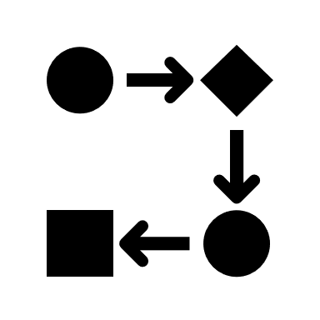
Svolgimento
Flusso principale | L’utente schiaccia il pulsante gioca Si apre la schermata di selezione dei quiz L’utente seleziona un quiz Il quiz si avvia Al termine del quiz viene assegnato il punteggio all’utente
Flusso Alternativo 1
Flusso eccezionale 1 | L’utente non termina il quiz Non viene assegnato il punteggio Ritorna al punto 2

